Slide 1
Demo for X-Stream
茅悦田 原帅 崔楠 谢正平 李晗东
2021年5月17日

Slide 2
Benchmark X-Stream
Comparison between X-Stream and Graphchi
Result analysis

Slide 3
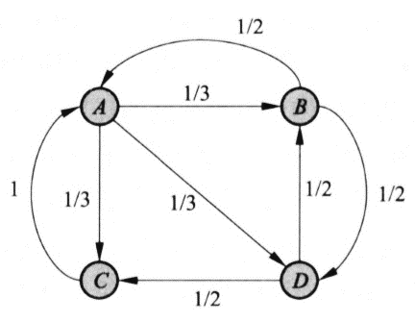
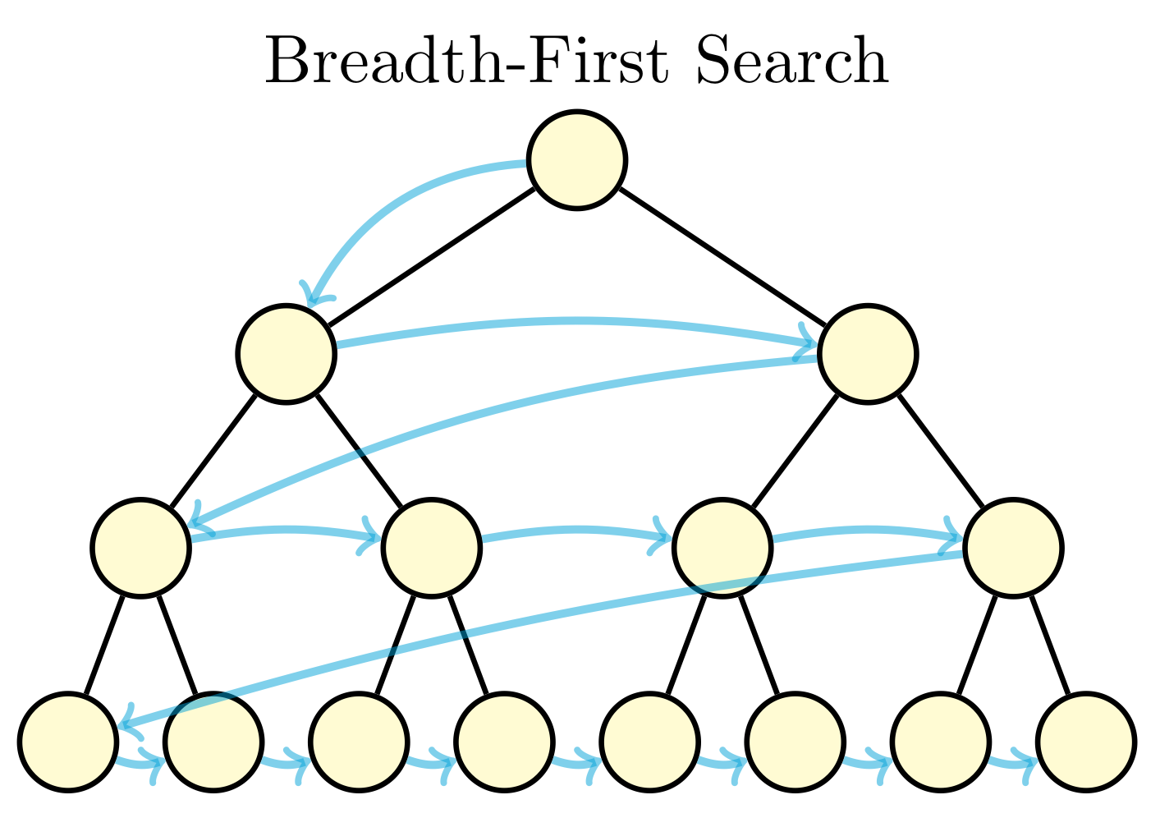
Algorithms
PageRank
BFS
Notes:
我们测试用的算法是图测试中常用的两个算法，分别是PageRank和BFS
PageRank中，每个节点都有自己的权值，刚开始所有点的权值为1，并根据该节点的出边的权值对其他节点进行更新

Slide 4
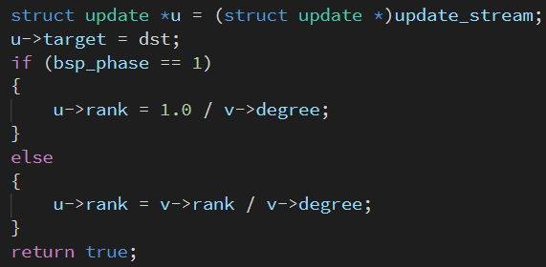
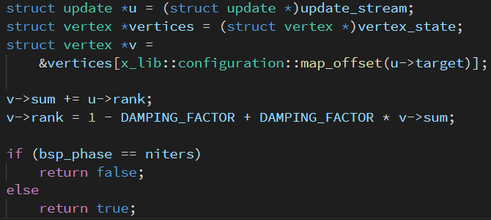
Algorithms
PageRank
Scatter phase
Gather phase

Slide 5
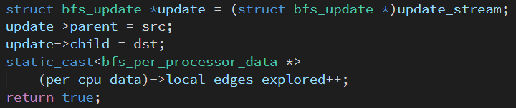
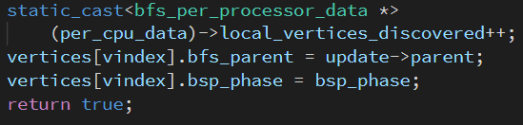
Algorithms
BFS
Scatter phase
Gather phase
Notes:
BFS的目的是看能通过BFS发现多少顶点和多少边

Slide 6
Dataset
Amazon0601:
  Amazon product co-purchasing network
  Directed graph
  403394 nodes, 3387388 edges
  78M after formatting
Twitter_rv:
  Twitter user and followers
  Directed graph
  61578414 nodes, 1468365182 edges
  17GB after formatting
Input format of X_Stream:
binary file, 4-byte source, 4-byte destination, 4-byte random weight
In-memory
Out-of-core

Slide 7
Environment
CPU | Intel(R) Xeon(R) Gold 6230 CPU @ 2.10GHz
Memory | DIMM DDR4 32GB*2, 2666MHz
HDD | SEAGATE 1TB, 7200 rpm
SSD | Intel 900P Optane SSD
SSD: 2500MB/s for sequential read and 2000MB/s for sequential write
HDD: 245MB/s for sequential read and 179MB/s for sequential write

Slide 8
Experiment Result
Comparison between Graphchi and X-Stream
Dataset: Twitter_rv
Algorithm: pagerank
Graphchi:
  207s for sharding
  547s for runtime
Notes:
Direct I/O :每次都直接从磁盘里面直接读写
No_dio: 用page cache缓存部分文件内容,这样在多次迭代中无论是对文件的读取还是写入都能加快
如果x-stream在PageRank的每次迭代都直接往硬盘写I/O，会导致I/O的开销对性能的影响很大
而如果采用page cache来缓存部分读写，可以看到X-Stream的性能会比graphchi好，而且x-stream不用进行graphchi的sharding占用了不少时间，但如果对同样的图会有多次计算，sharding只要做一次，均摊下来开销就会减少

Slide 9
Experiment Result
X-Stream: threads and runtime
Dataset: Amazon0601
Notes:
采用in memory的graph的原因是因为对于out of core的图的处理，大部分时间都用在IO等待上面
与论文的结果有一点差异，在我们的测试中我们发现Core数量的提升带来的并不是线性的
一方面可以并行的部分有限,加速比有限制，因为左边的图片统计的是总体的运行时间，但即使是只统计不同phase的计算时间的右图，也无法达到线性的提升
我们认为可能是因为随着核心数量的增加,多核之间缓存同步的开销变大，导致这种情况下多核带来的性能提升不那么明显

Slide 10
Experiment Result
X-Stream: performance on SSD
Dataset: Twitter_rv
Algorithm: pagerank
Less I/O wait time on SSD
Less I/O wait time on larger RAM
More test results: https://github.com/NutterLee/ADS_demo
Notes:
我们测试的结果与论文中的数据相比ssd的优势更大一些，论文中ssd的运行时间约为机械硬盘的一半，这部分运行时间的不同主要由于硬件设备的不同导致的
Ssd降低了io时间,对于HDD的PageRank来说，IO占用了超过90%的时间，而对于SSD来说，IO只占用了约45%的时间
内存变大以后io时间也有一定程度降低, 可能是因为buffer变大了io执行次数减少
Io_wait_time：包括从硬盘读取数据和往硬盘写数据的时间

Slide 11
Thanks

Slide 12

Q&A

